Slide 1
Управление кадровым резервом в системе управления персоналом университета
Кудашкина Людмила Алексеевна,
руководитель направления подготовки по управлению персоналом ФП ТГУ,
член проектной группы по формированию кадрового резерва ТГУ
Конференция «Кадровые резервы университетов», октябрь – ноябрь 2014
НИУ ВШЭ, Москва

Slide 2
Проблематика доклада
Особенности реализации программ кадрового резерва в вузах
Раньше
Кадровый резерв не выделяется как объект управления
«Выращивание» кадров – задача подразделений
Сейчас
Вовлечение в решение актуальных задач университета, развитие компетенций, обеспечение преемственности
Создание условий для закрепления преподавателей в университете и возможностей роста и интеграции в среду
Содействие воспроизводству и омоложению научно-
педагогических кадров университета.
Привлечение лучших работников, отбор и подготовка студентов и аспирантов для научно-педагогической деятельности, развитие людей и среды
Notes:
Задача сегодня – сделать единую централизованную программу воспроизводства кадров для всех уровней

Slide 3
Система управления персоналом
Формирование модели компетенций
Управление поиском и подбором

Slide 4
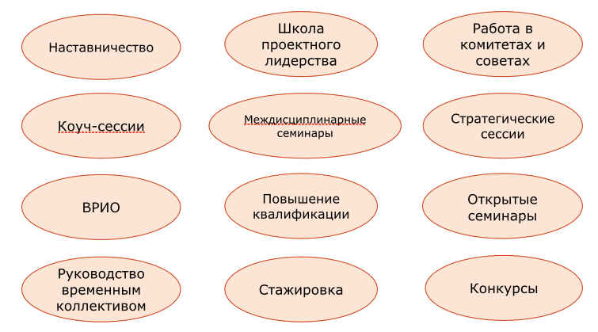
Формы развития в кадровом резерве
Оценка компетенций
Оценка на выходе
Индивидуальное планирование развития

Slide 5
Сопровождение развития в кадровом резерве
Сессия индивидуального коучинга
Реконструкции опыта
Построение смыслового поля и проблематизация
Постановка целей и задач

Slide 6
Сопровождение развития в кадровом резерве
Оценка по компетенциям и проявление дефицитов
Оценка по профессиональным и надпрофессиональным компетенциям посредством самооценки и экспертной оценки
Постановка целей развития и составление индивидуального плана развития
Включенность в активные формы деятельности
Участие в проектах развития университета
Участие в мероприятиях кадрового резерва
Работа с наставником
Сопровождение по решению личностных проблем (при необходимости)

Slide 7
Сопровождение развития в кадровом резерве
Мониторинг включенности участников кадрового резерва в решение задач развития организации
Предмет мониторинга: включенность участника в проекты, советы, комиссии, комитеты и пр.
Итоговая оценка достижения целей развития
Используется метод 360˚
Предмет оценки: закрытие компетентностных дефицитов, продуктивность вовлеченности в деятельность университета, адаптация к новой среде

Slide 8
Кадровый резерв как самоорганизующееся сообщество
Проекты реализации стратегии ТГУ
Кадровый резерв выступает как ядро инновационно-активной среды университета, включенное в процесс управления изменениями
Проекты-инициативы
Развитие компетенций
Обеспечение преемственности
Метапредметное взаимодействие
Кадровый резерв для кадрового резерва

Slide 9
«…управлять можно только развитием, а управление функционированием есть бессмыслица»
Г. П. Щедровицкий

Slide 10
Благодарим за внимание!
Кудашкина Людмила Алексеевна,
руководитель направления подготовки по управлению персоналом ФП ТГУ,
ЧЛен проектной группы по формированию кадрового резерва ТГУ
khudashkinaluda@icloud.com
Соколов Дмитрий Николаевич,
аналитик управления развития персонала ТГУ
ЧЛен проектной группы по формированию кадрового резерва ТГУ
sokoldmitr@gmail.com
Конференция «Кадровые резервы университетов», октябрь – ноябрь 2014
НИУ ВШЭ, Москва

